Slide 1

TC3003: Diseño y Arquitectura de Software
Dr. Juan Manuel González Calleros
Email: jmgonzale@itesm.mx
Twitter: @Juan__Gonzalez
Facebook: Juan Glez Calleros
Reuniones pedir cita

Slide 2
Facade Pattern

Slide 3
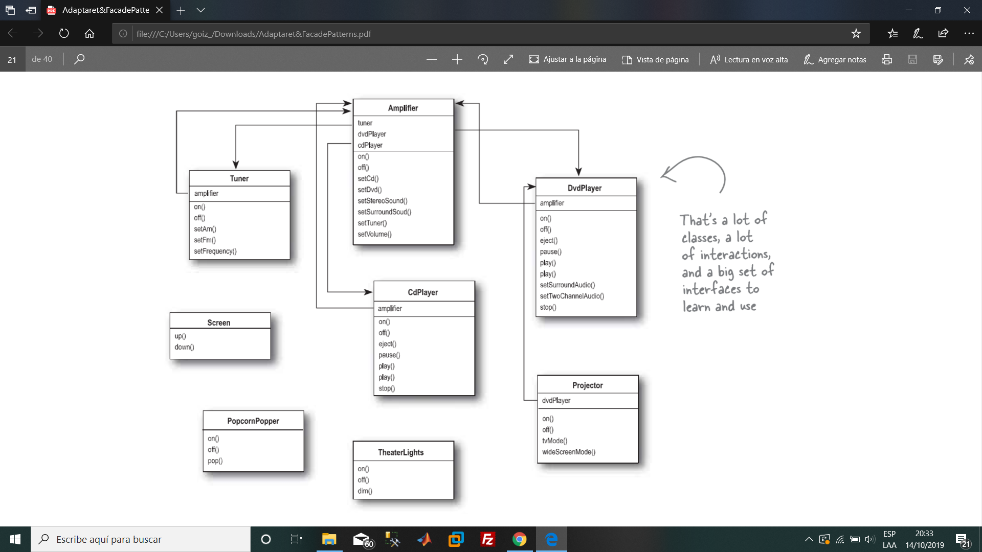
The problema: Building your own Home Theater

Slide 4
The problem: Building your own Home Theater
A lot to learn

Slide 5
The problem: Building your own Home Theater
Pick a movie to watch

Slide 6
The problem: Building your own Home Theater
Pick a movie to watch

Slide 7
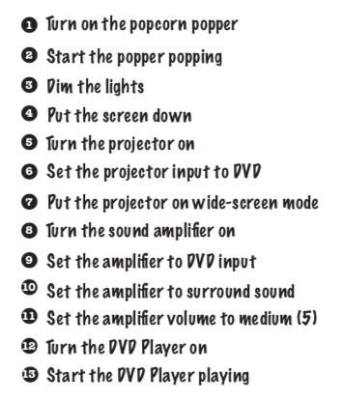
The problem: Building your own Home Theater
Pick a movie to watch

Slide 8
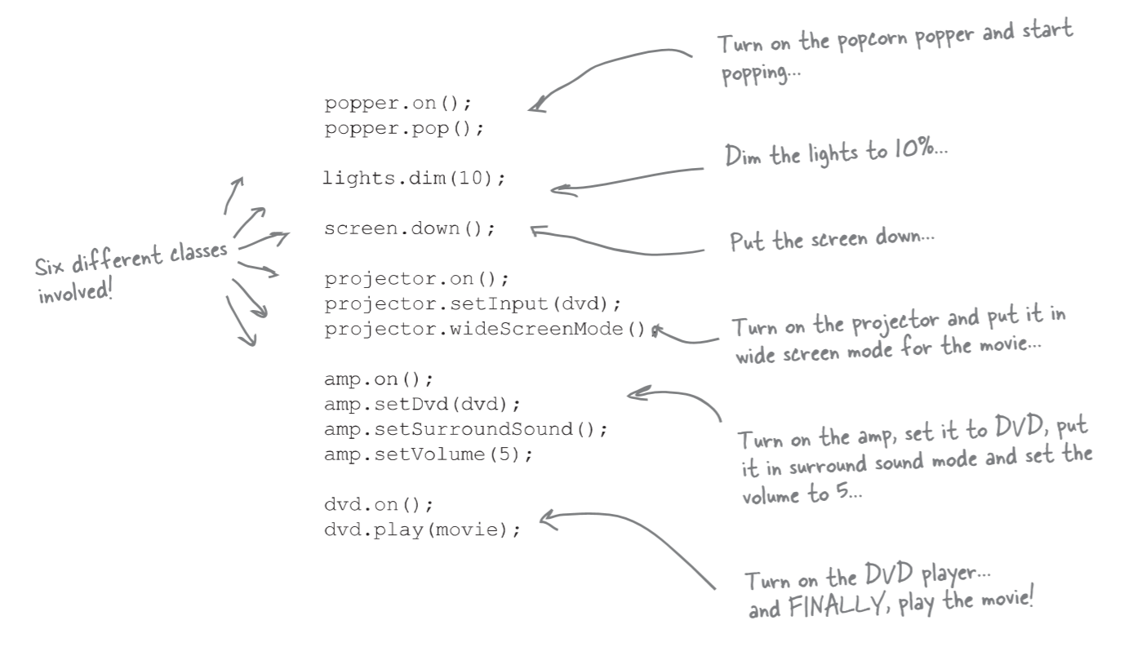
Tasks in terms of classes and the method calls needed to perform them.
At least 6 clases needed
Blueray/Netflix
Notes:
complejidad

Slide 9
But there is more …
Movie is over

Slide 10
Lights, Camera, Facade!
You can take a complex subsystem and facilitate the use by implementation of a facade class
Provides a more reasonable interface.
Decouples a client from a component subsystem.

Slide 11
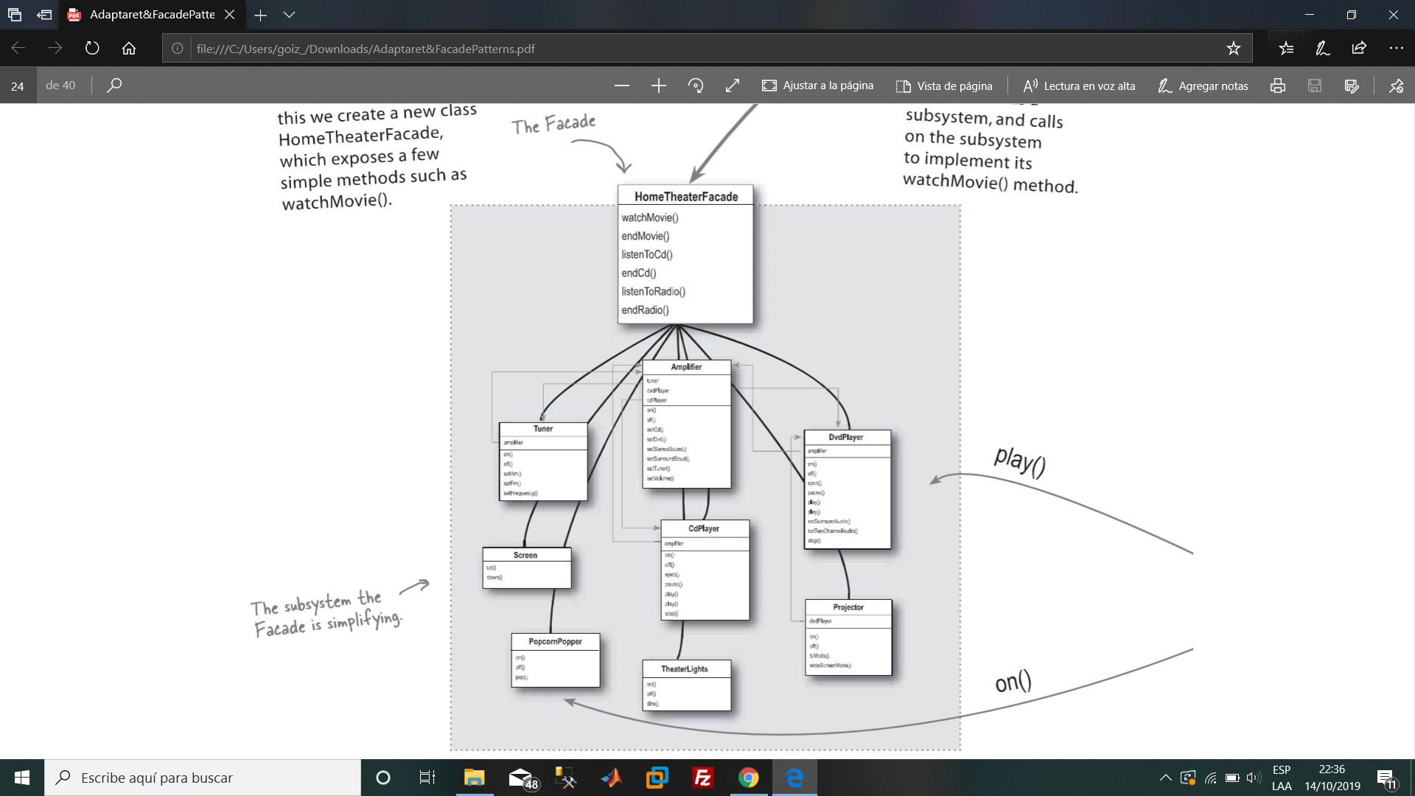
In order to use the Facade pattern, a class is created that simplifies and unifies a set of more complex classes that belong to some subsystem.
Watchmovie()

Slide 13
Code. Available on BB

Slide 14
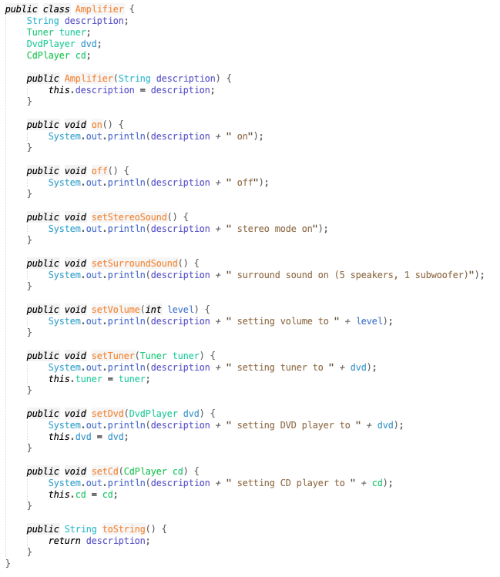

Slide 15
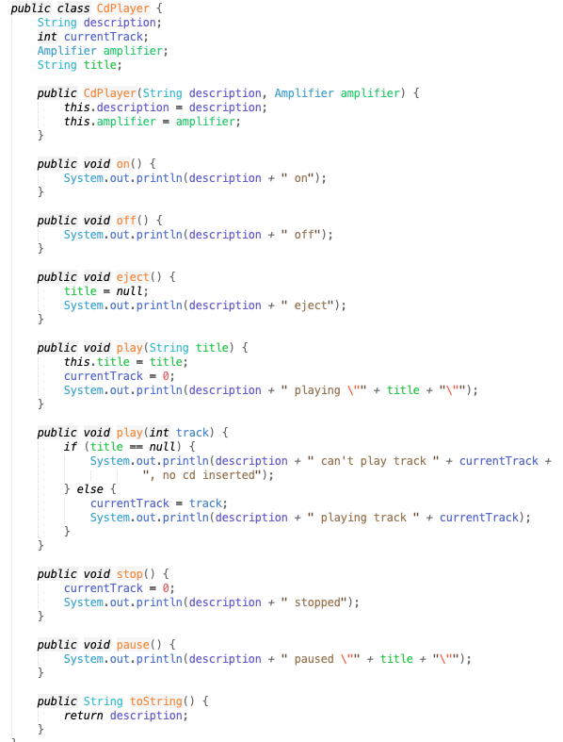

Slide 17
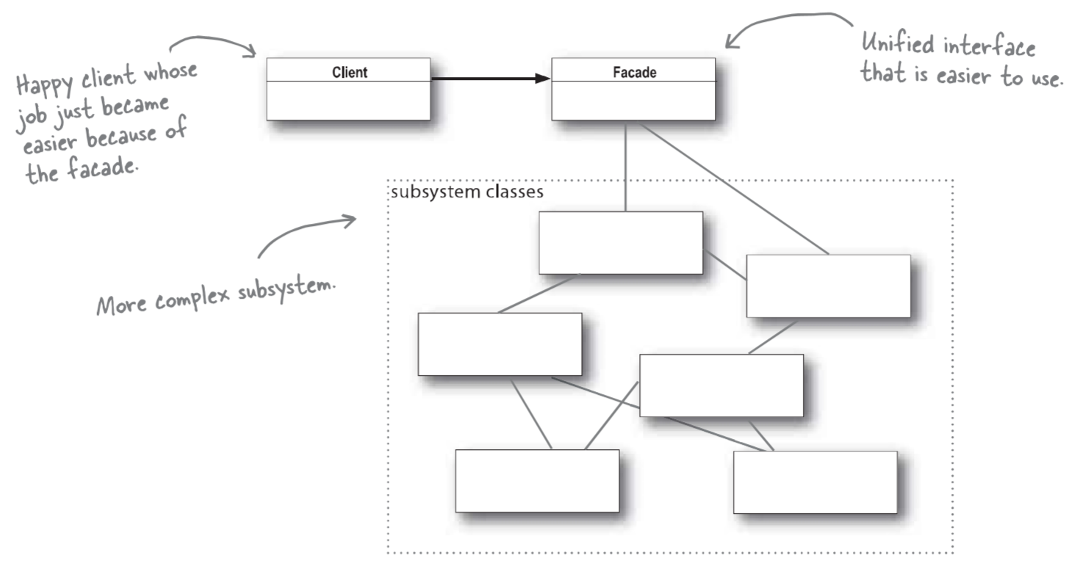

Slide 18
Como funcióna Facade:
Crear fachada para el sistema de teatro en casa. Para esto creamos una nueva clase HomeTheaterFacade, que expone algunos métodos simples (watchMovie()).
La clase Facade trata al cine en casa componentes como subsistemas, y las llamadas en el subsistema para implementar su método watchMovie().
El código de cliente ahora llama métodos en el cine en casa Facade, no en el subsistema. Así que ahora para ver una película llama a un método watchMovie(), se comunica con las luces, reproductor DVD, proyector, amplificador, pantalla y palomitas de maíz.
Facade sigue dejando al subsistema accesible para ser utilizado directamente.

Slide 19
Construccion Facade de cine en casa
Utilizar la composición para que Facade tenga acceso a todos los componentes del subsistema.
A Facade se le pasa una referencia a cada componente del subsistema en su constructor. Facade luego asigna cada uno a la variable de instancia correspondiente.

Slide 20
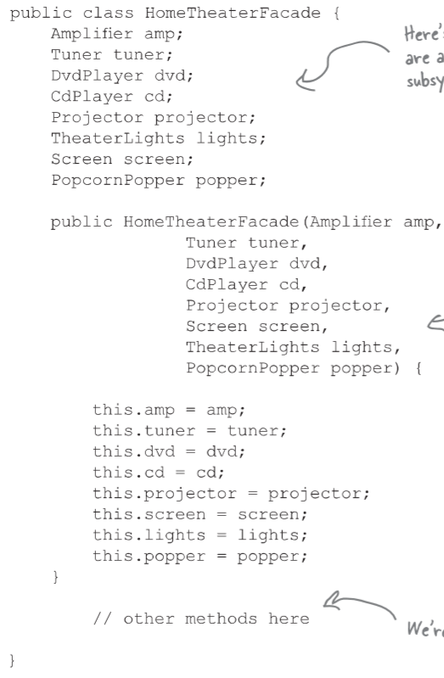

Slide 21
Implementación de la interfaz simplificado
Reunir los componentes del subsistema en una interfaz unificada.
Se implementarán los métodos watchMovie() y endMovie()
Sigue la secuencia que se tenía que hacer a mano, las envuelve en un método práctico que hace todo el trabajo.
Se encarga de cerrar todo por nosotros. Nuevamente, cada tarea se delega al componente apropiado en el subsistema.

Slide 22
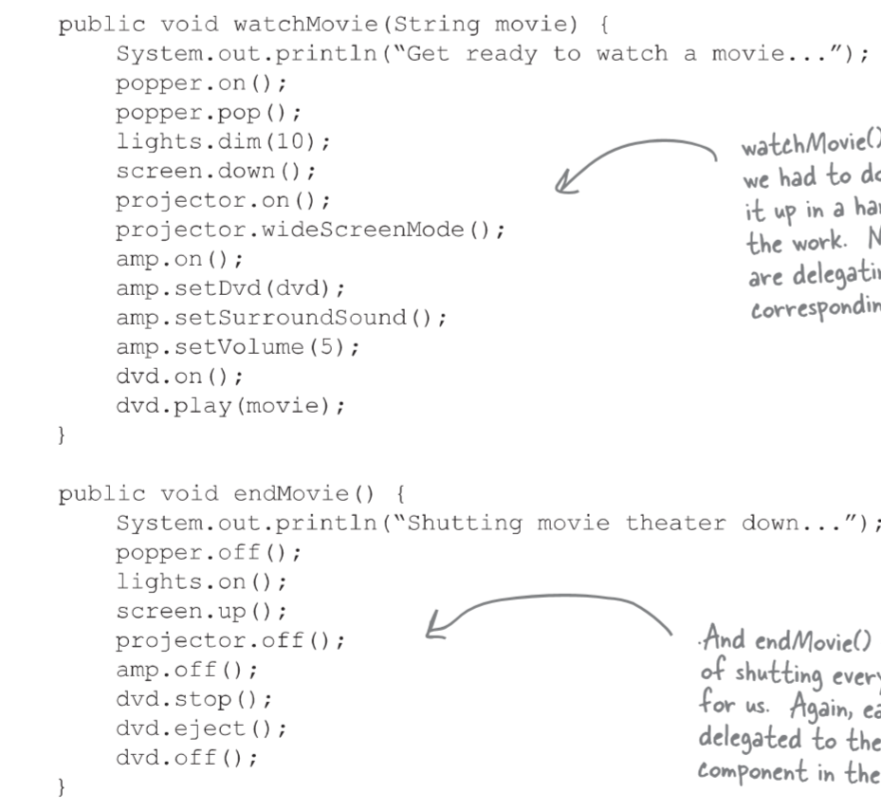

Slide 23
Ver una película(manera facil)
Se crean los componentes directamente en la prueba de manejo. Normalmente al cliente se le da una Facade, no tiene que construirla por sí mismo.
Se crea una instancia de Facade con todos los componentes del subsistema.
Usar la interfaz simplificada para iniciar la película y luego apagarla.

Slide 24
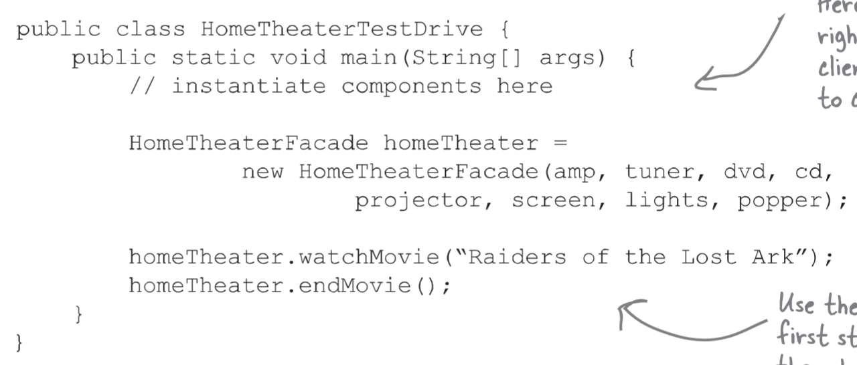

Slide 25
